Slide 1

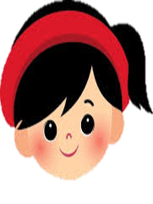


Slide 2
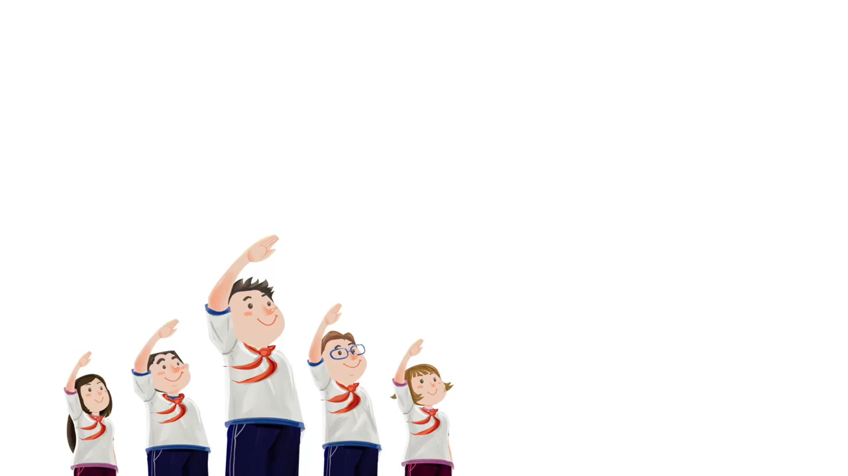

Slide 3

Bạn trong bài hát trên đã làm được những việc tốt nào?
Kính trọng thầy cô, không nói dối
Biết cảm ơn và xin lỗi
Học tập tốt, chuyên cần
Nhặt được của rơi trả lại người bị mất
Chia sẻ những tin tốt cho nhau

Slide 4



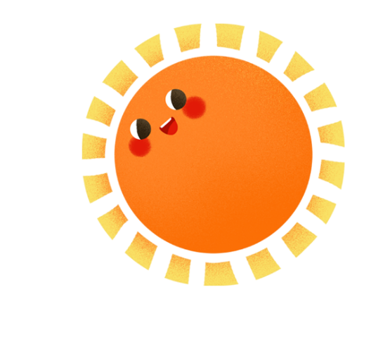


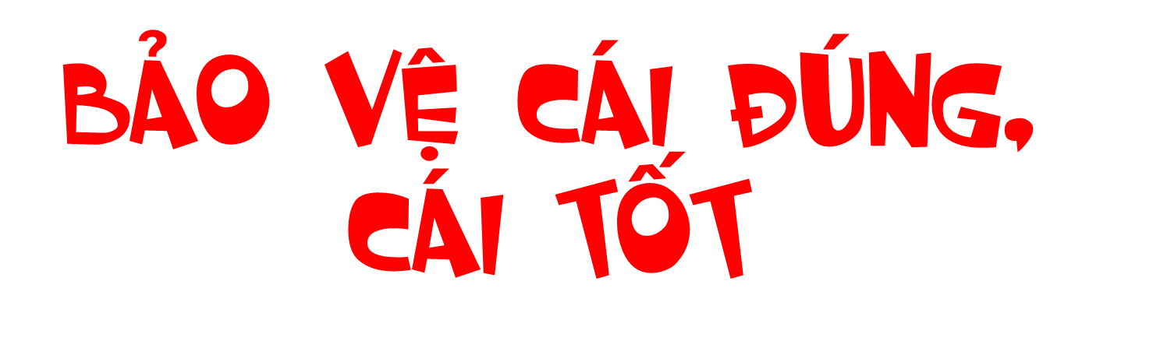
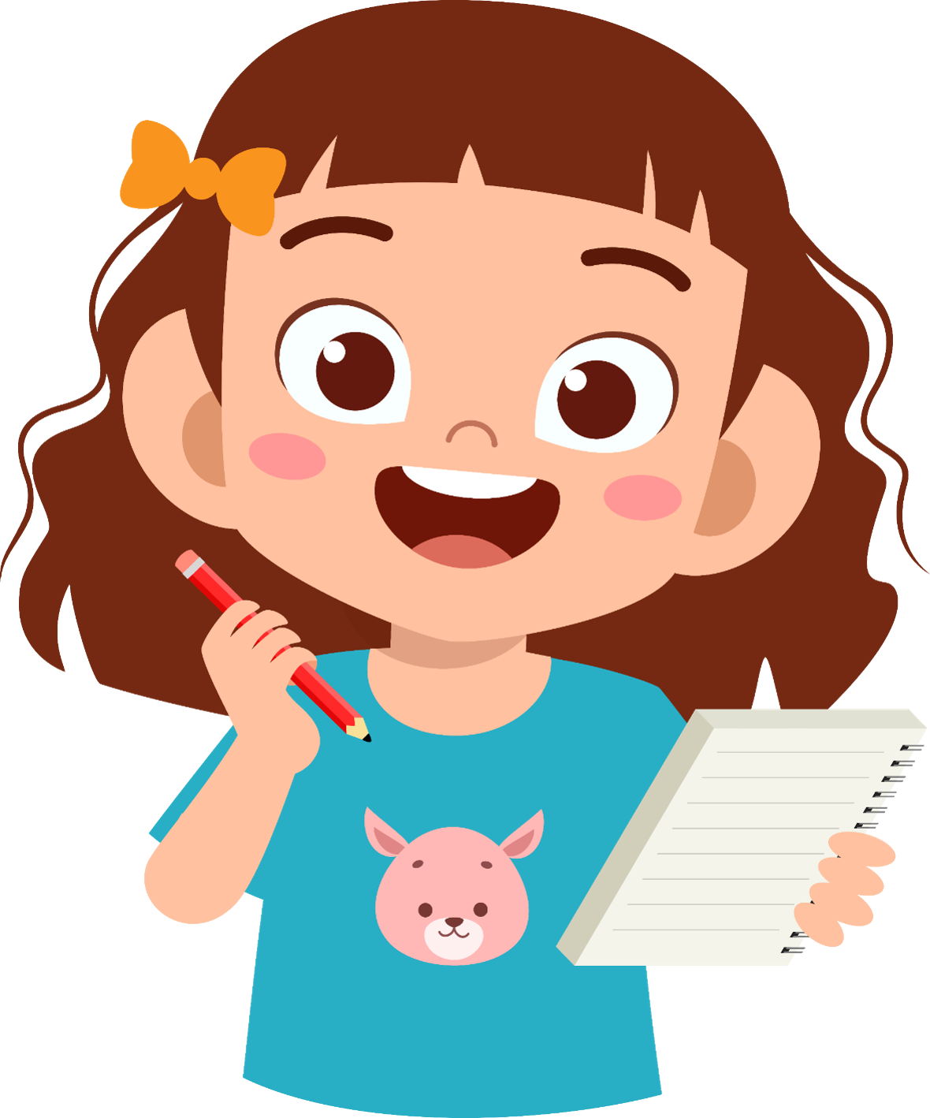
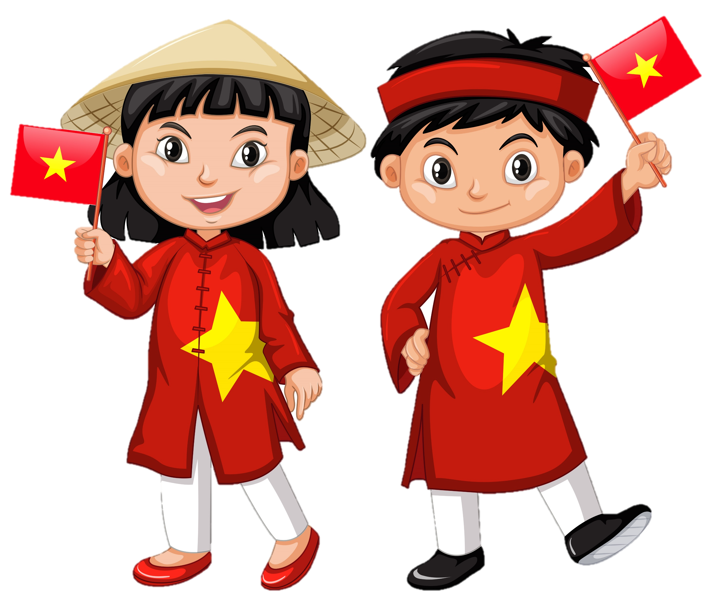


Notes:
Những việc làm tốt như quan tâm, đoàn kết với bạn, giúp đỡ người gặp khó khăn,... sẽ làm cho cuộc sống của chúng ta trở nên tốt hơn. Để những việc làm này ngày càng được nhân rộng, chúng ta cần khích lệ, ủng hộ, bảo vệ và noi theo những người làm việc tốt. Đây cũng chính là một biểu hiện cụ thể của chuẩn mực hành vi “Bảo vệ cái đúng, cái tốt” mà các em sẽ được tìm hiểu trong bài học hôm nay.

Slide 5


Slide 6

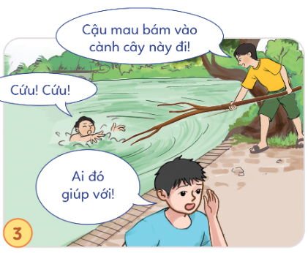
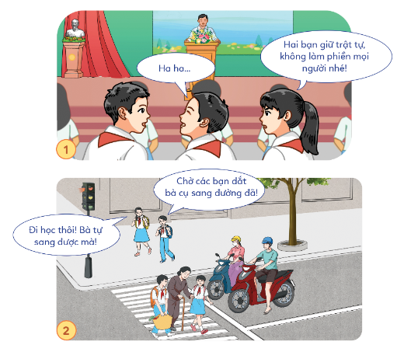
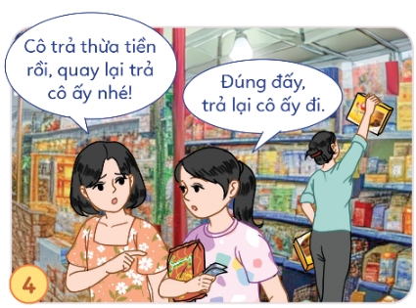
1. Mô tả việc làm của các bạn trong tranh dưới đây và trả lời câu hỏi

Slide 7
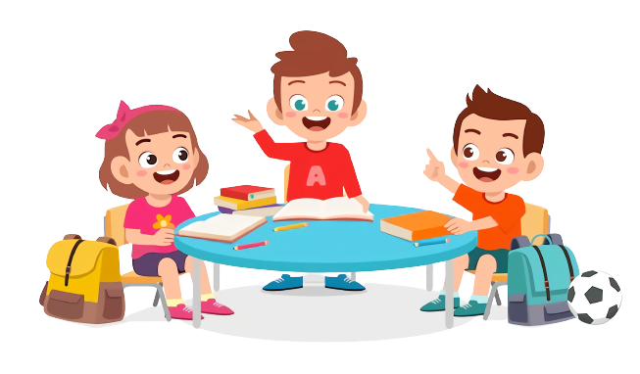
a. Theo em, cái đúng, cái tốt nào cần bảo vệ qua lời nói, việc làm của các bạn trong những tranh trên
Thảo luận nhóm 4
b. Em hãy kể thêm những cái đúng, cái tổ khác cần được bảo vệ

Slide 8
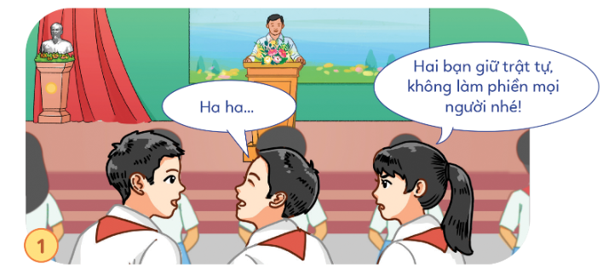
Nhắc nhở hai bạn nam giữ trật tự trong giờ chào cờ

Slide 9
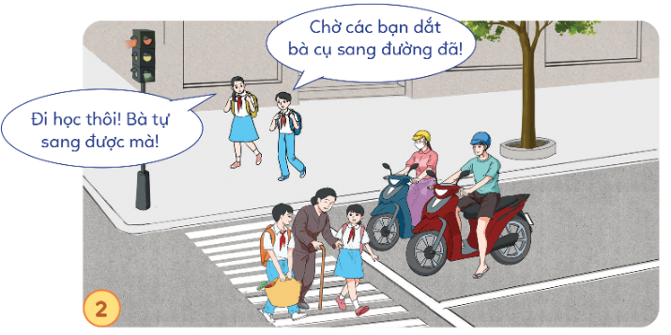
Bạn nhỏ biết bắt bà cụ qua đường

Slide 10
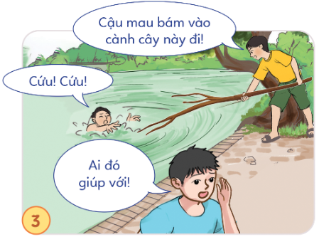
Hai bạn nhỏ biết hô hoán và cứu giúp bạn bị chết đuối.

Slide 11
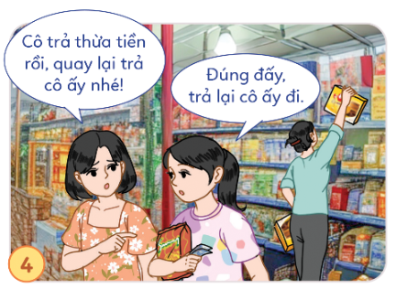
Bạn nhỏ trả lại tiền cho người bán hàng khi cô bán hàng trả thừa tiền

Slide 12

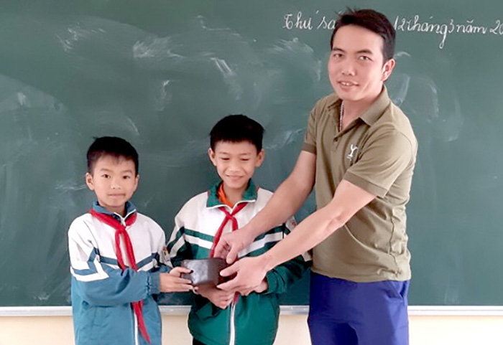
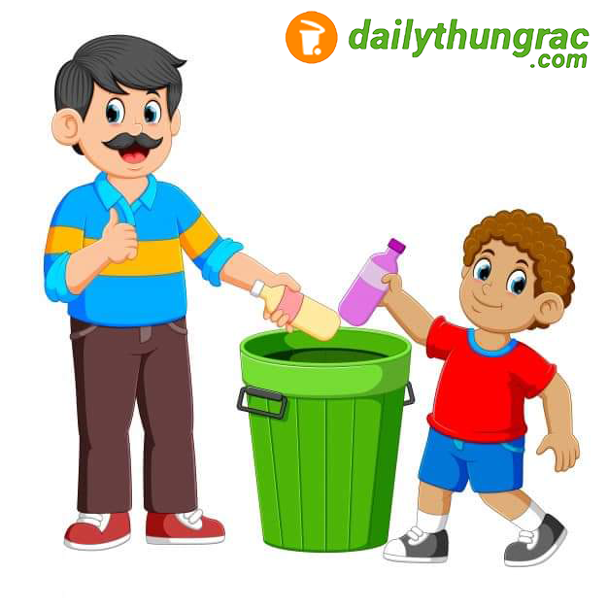

Ngoài ra, còn có những cái đúng, cái tốt khác cần được bảo vệ như: nhặt được của rơi trả lại người mất, vứt rác đúng nơi quy định, tôn trọng sự khác biệt của người khác,...

Slide 13
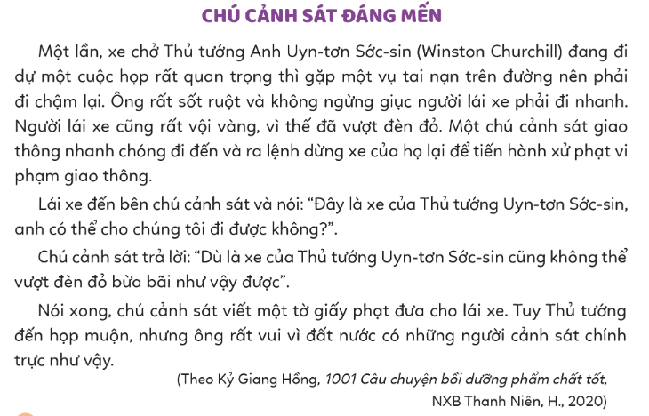
2. Đọc câu chuyện “Chú cảnh sát đáng mến” và trả lời câu hỏi:

Slide 14




a. Em có nhận xét gì về việc làm của chú cảnh sát trong câu chuyện trên
Chú cảnh sát trong chuyện trên đã làm đúng với nhiệm vụ và quyền hạn của mình. Mặc dù là xe của thủ tướng nhưng vi phạm luật giao thông thì đều bị xử phạt nghiêm túc

Slide 15
b. Theo em, vì sao phải bảo vệ cái đúng, cái tốt?
Chúng ta cần bảo vệ cái đúng, cái tốt vì điều đó sẽ giúp cái đúng, cái tốt được nhân rộng, đồng thời ngăn chặn cái sai, cái xấu và góp phần xây dựng cuộc sống an lành, hạnh phúc.

Slide 16


Slide 17

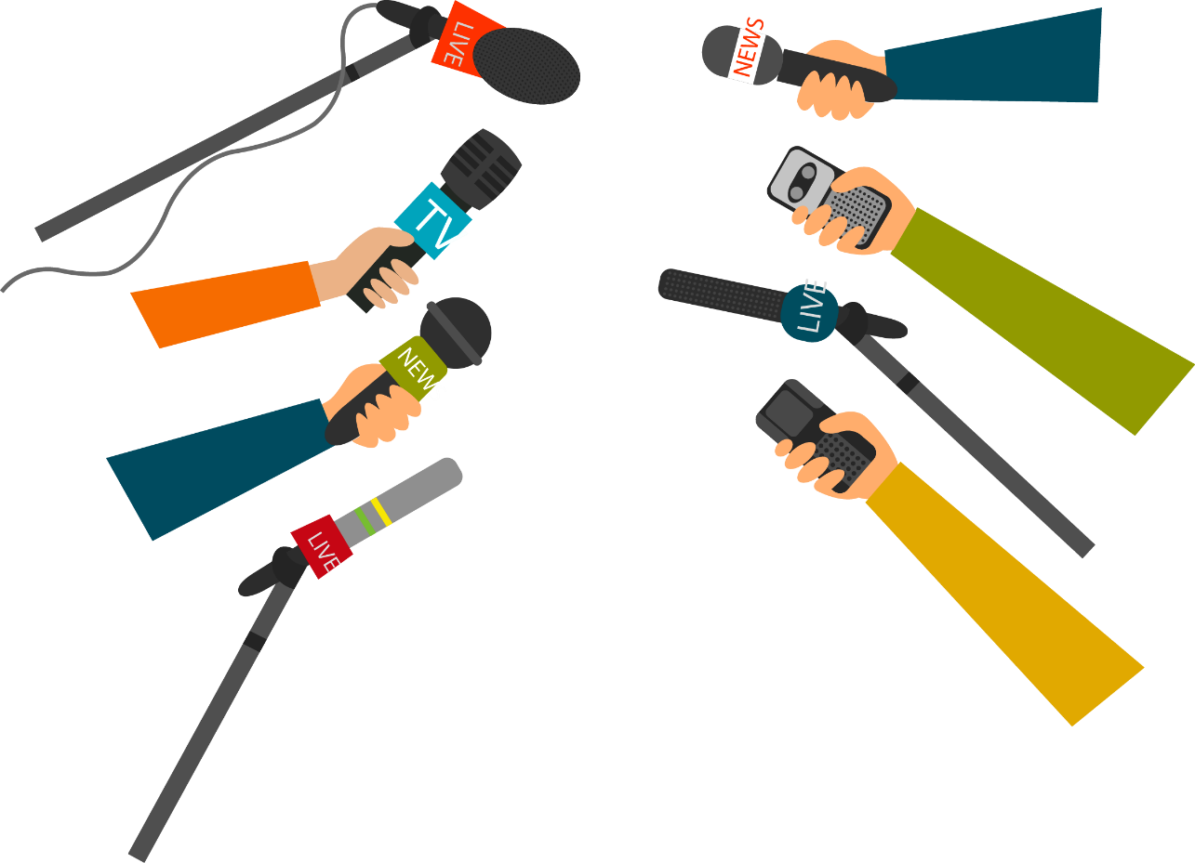
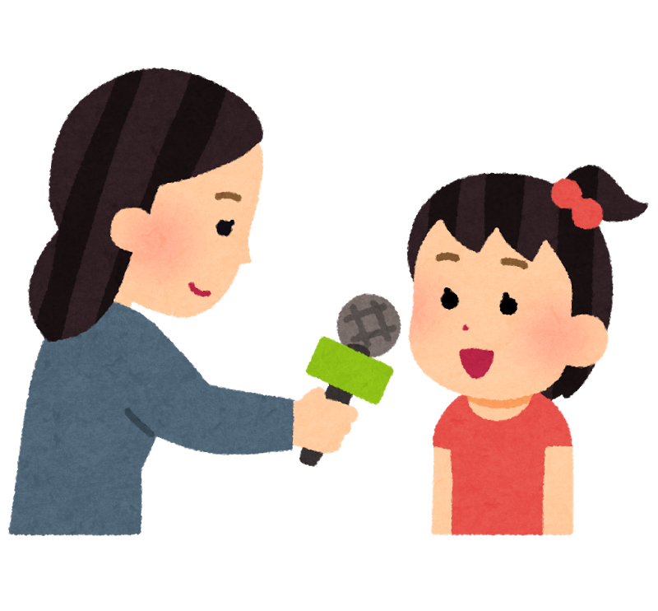
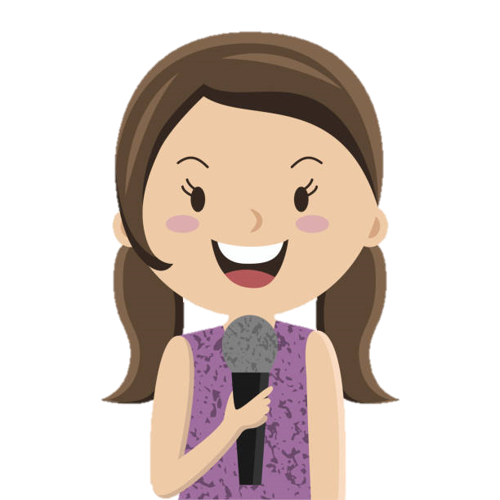
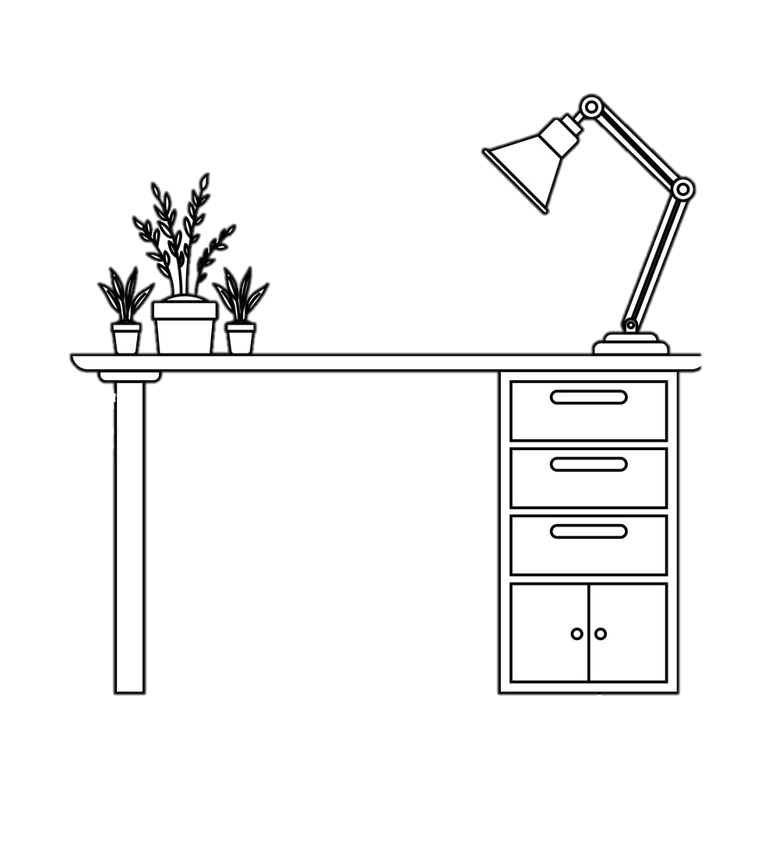

Slide 18

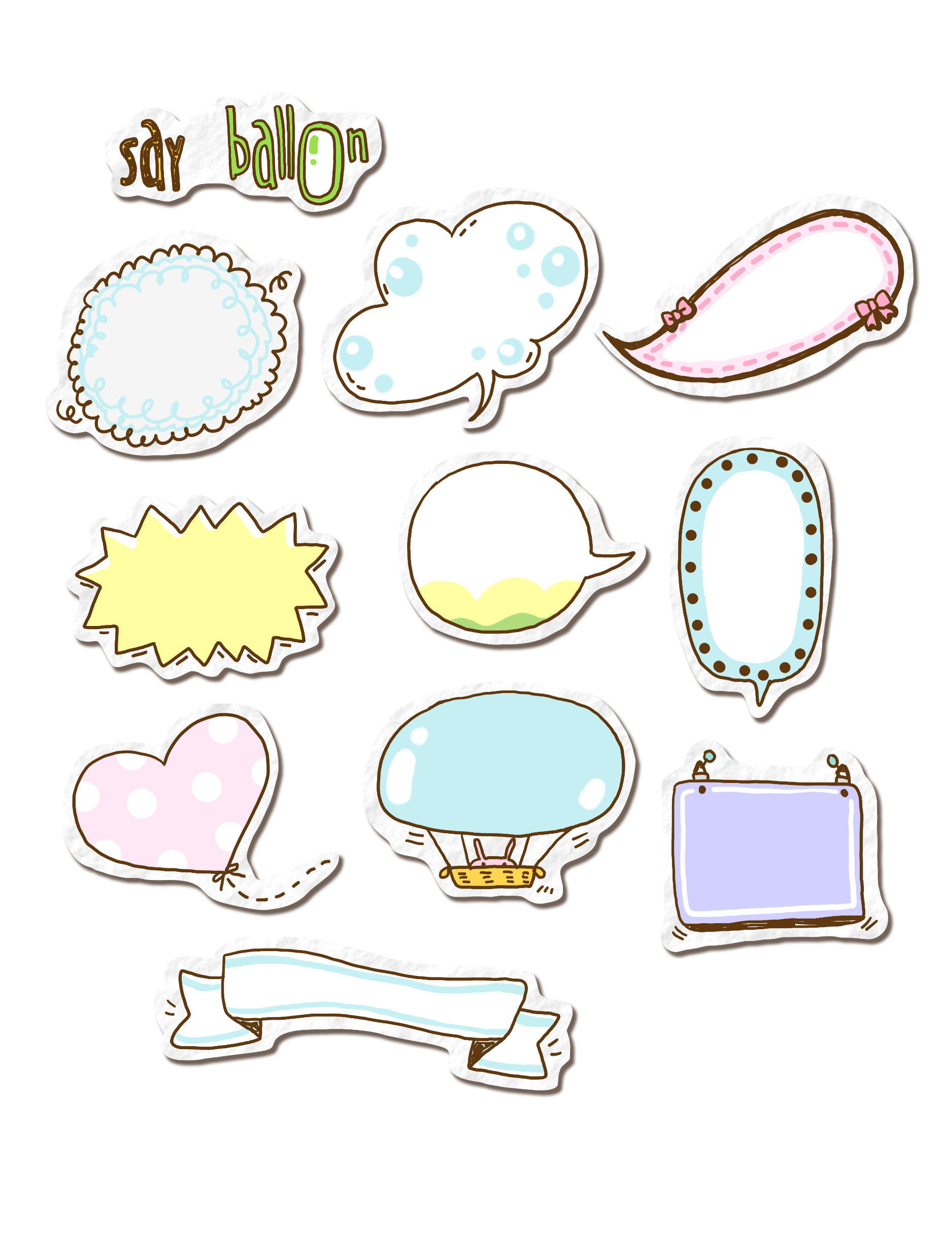
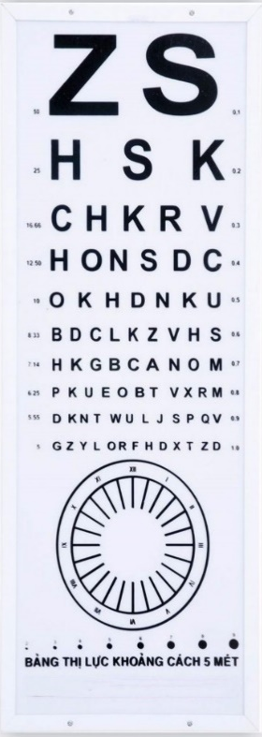
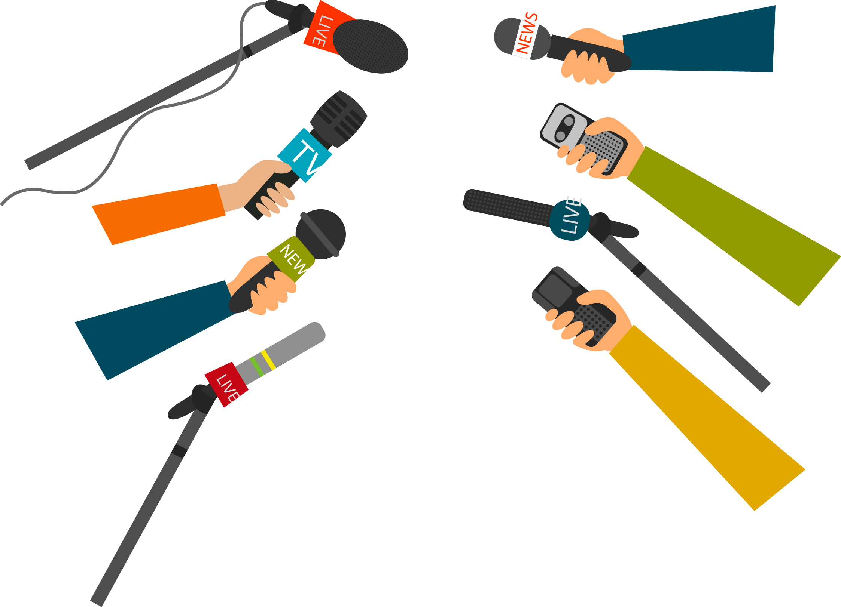
Một học sinh đóng vai phóng viên và phỏng vấn các bạn khác trong lớp các câu hỏi câu hỏi về một số việc bản thân đã làm để bảo vệ cái đúng, cái tốt

Slide 19
Có khi nào bạn chứng kiến những lời nói, việc làm sai trái chưa?
Bạn đã làm gì để bảo vệ cái đúng, cái tốt?

Slide 20


